Slide 1
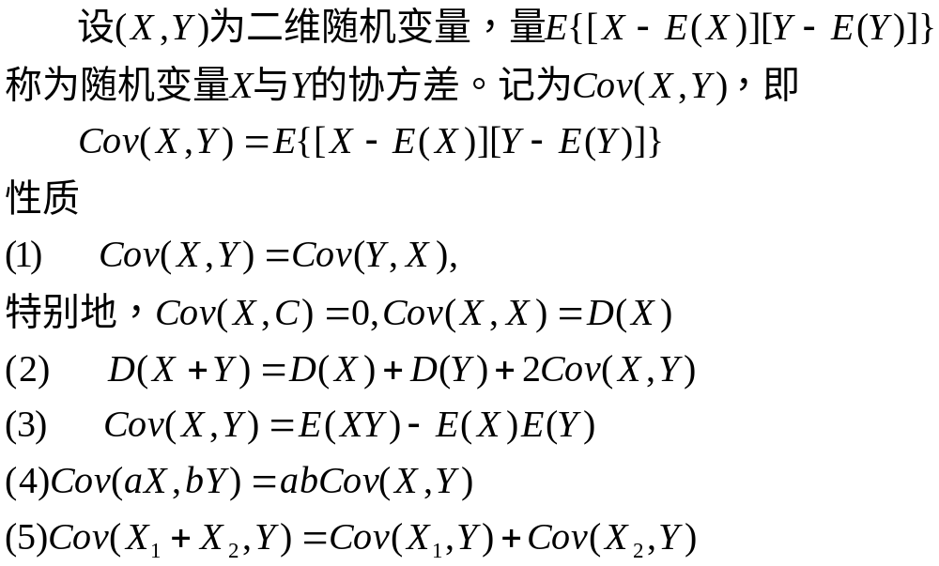
第三节协方差与相关系数

Slide 2
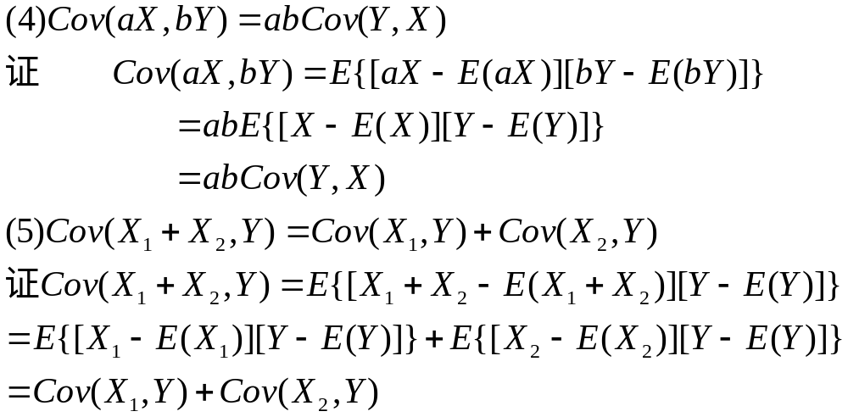
协方差性质的证明

Slide 3
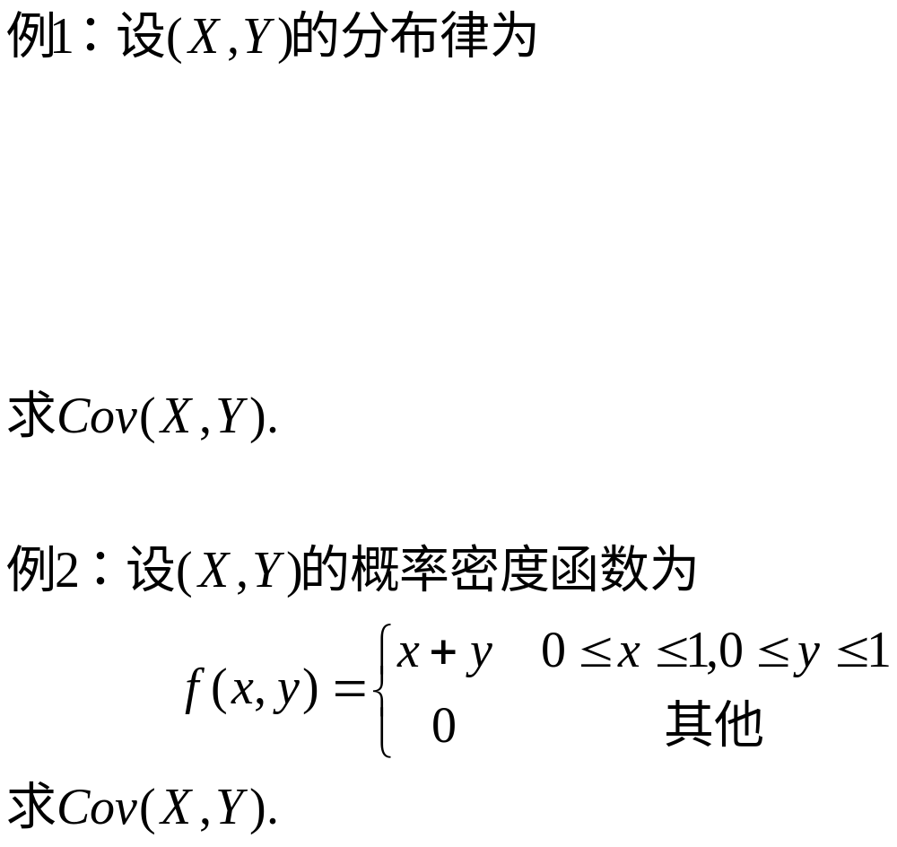
Y\X | -2 -1 1 2
1 4 | 0 ¼ ¼ 0 ¼ 0 0 1/4

Slide 4
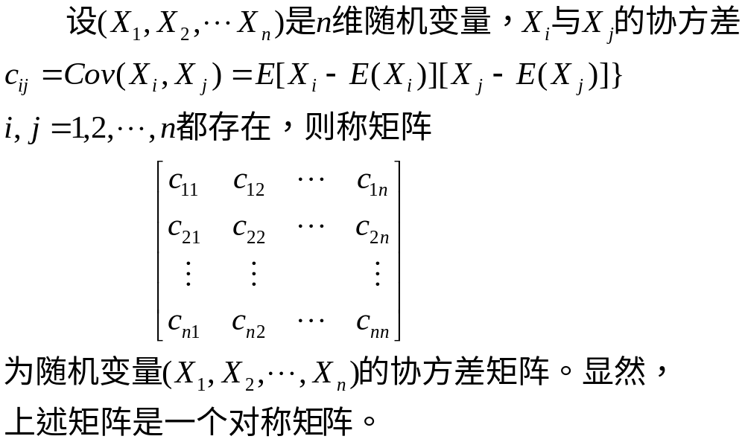
n维随机变量协方差矩阵的概念

Slide 5
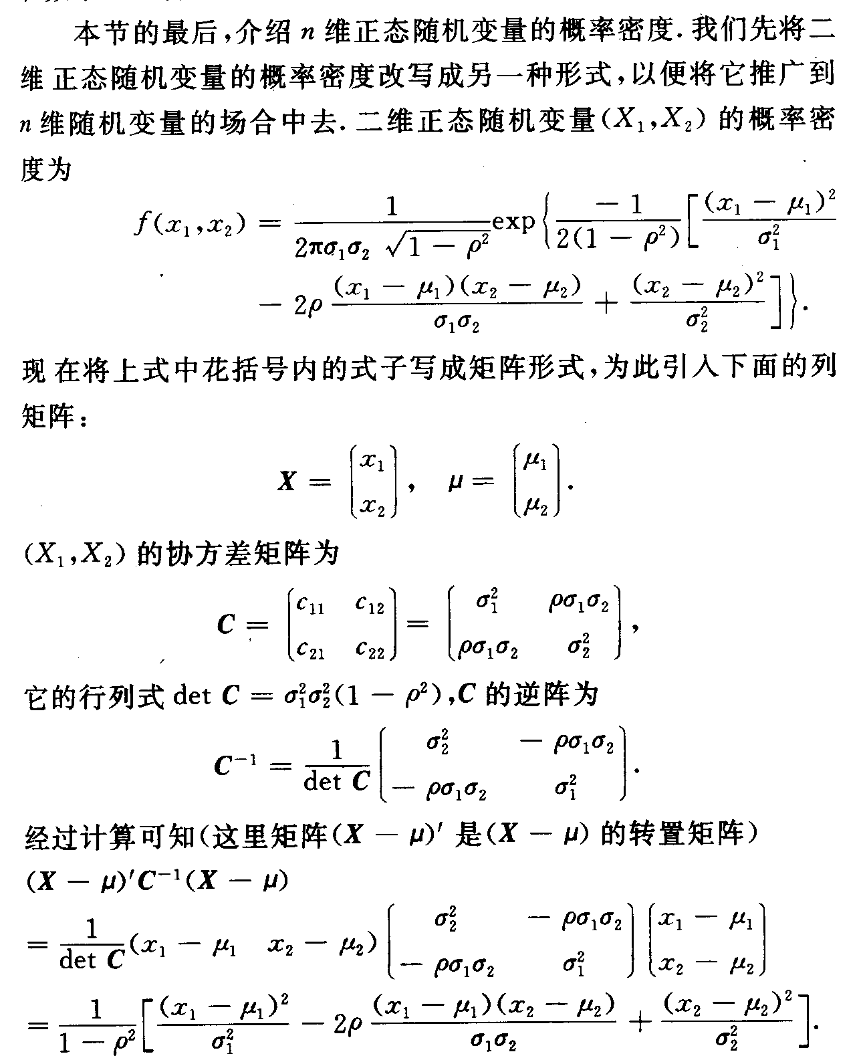

Slide 6
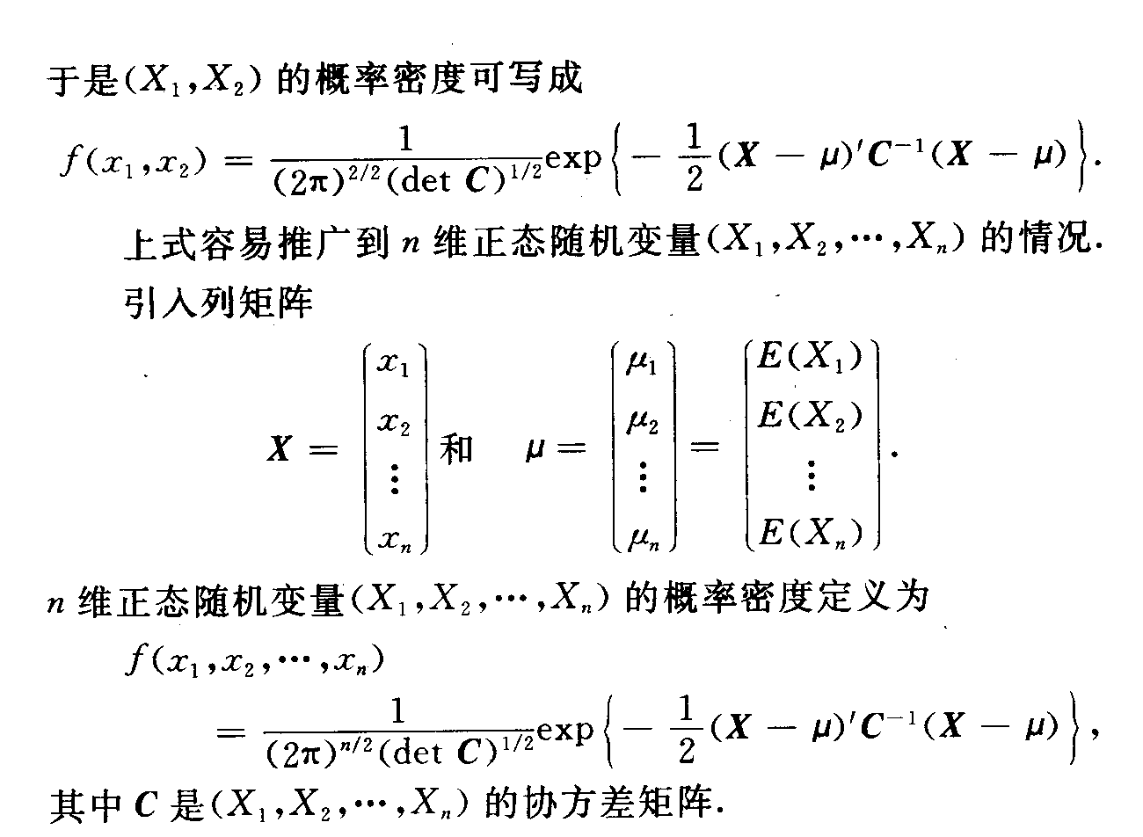

Slide 7
协方差的大小在一定程度上反映了X和Y相互间的关系，但它还受X与Y本身度量单位的影响. 例如：
Cov(kX, kY)=k²Cov(X,Y)
为了克服这一缺点，对协方差进行标准化，这就引入了相关系数 .

Slide 8
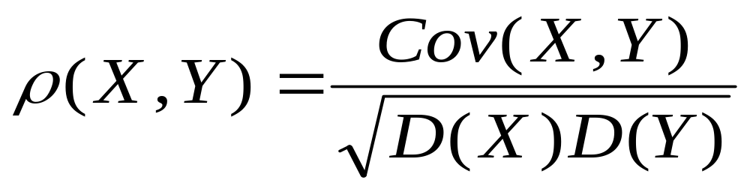
设(X,Y)是二维随机变量，当D(X)>0,
D(Y)>0,称
为随机变量X和Y的相关系数 .

Slide 9
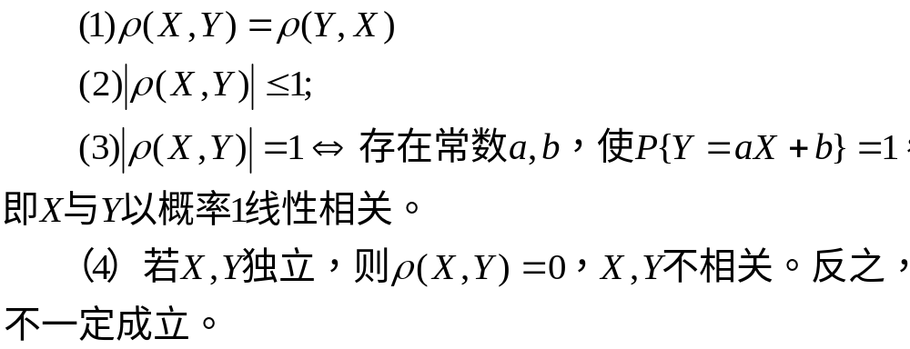
相关系数的性质

Slide 10
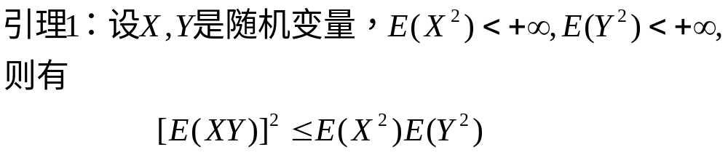

Slide 11
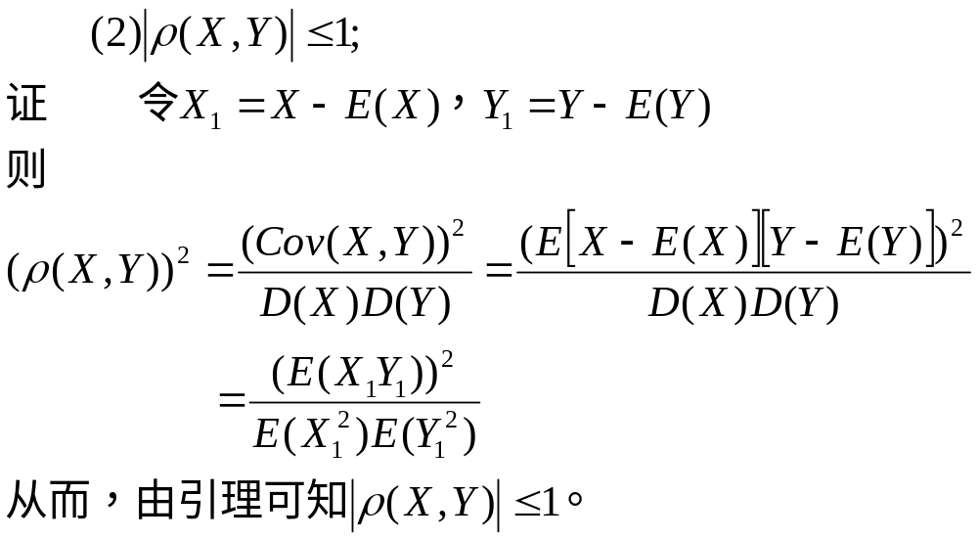
相关系数性质的证明

Slide 12
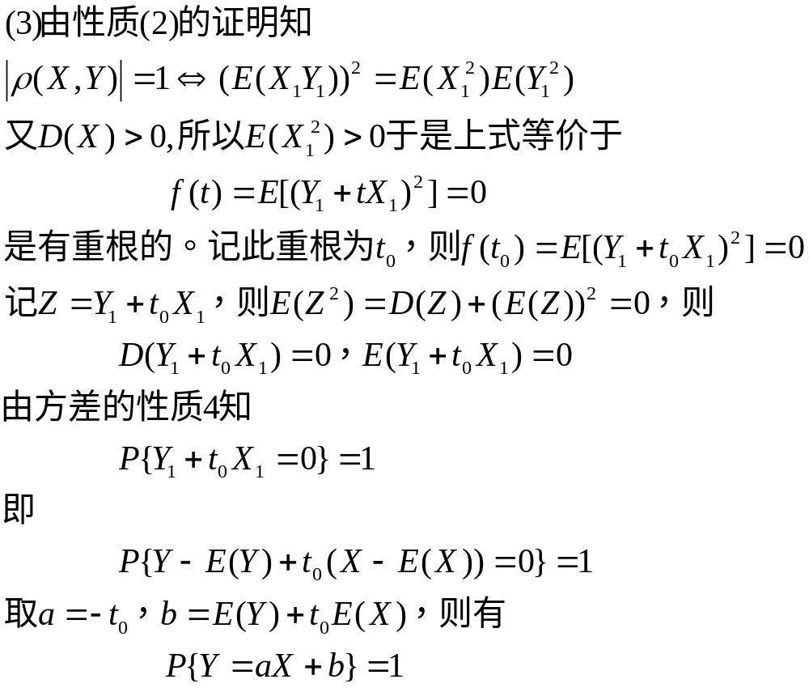

Slide 13
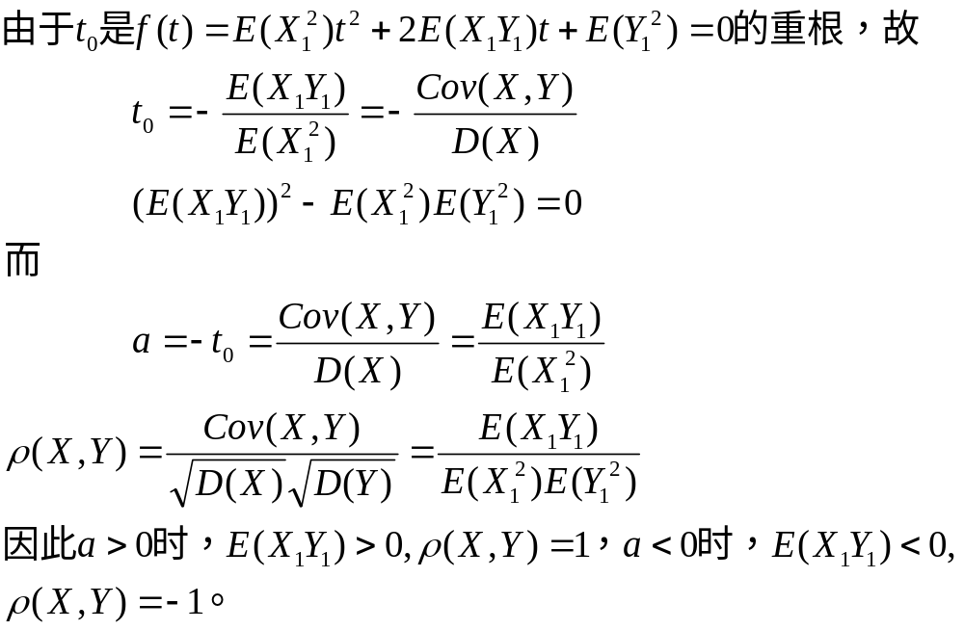

Slide 14
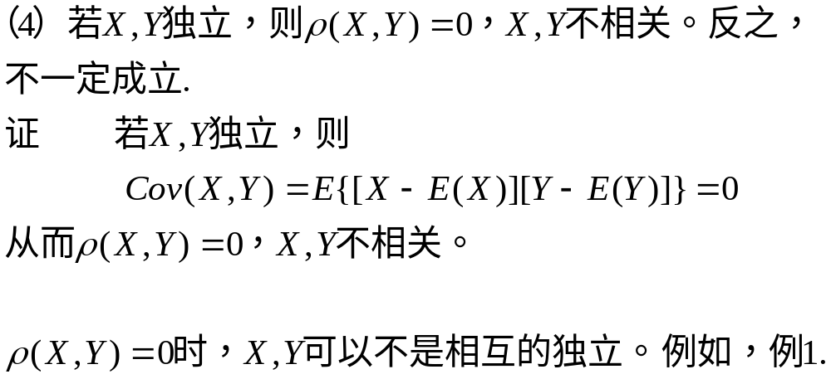
相关系数性质的证明

Slide 15
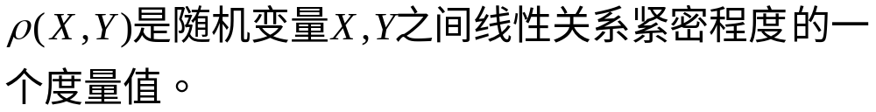
关于ρ的符号:
当 ρ > 0时,称X与Y为正相关.
当 ρ < 0时,称X与Y为负相关.
正相关表示两个随机变量有同时增加或同时减少的变化趋势.
负相关表示两个随机变量有相反的变化趋势.

Slide 16
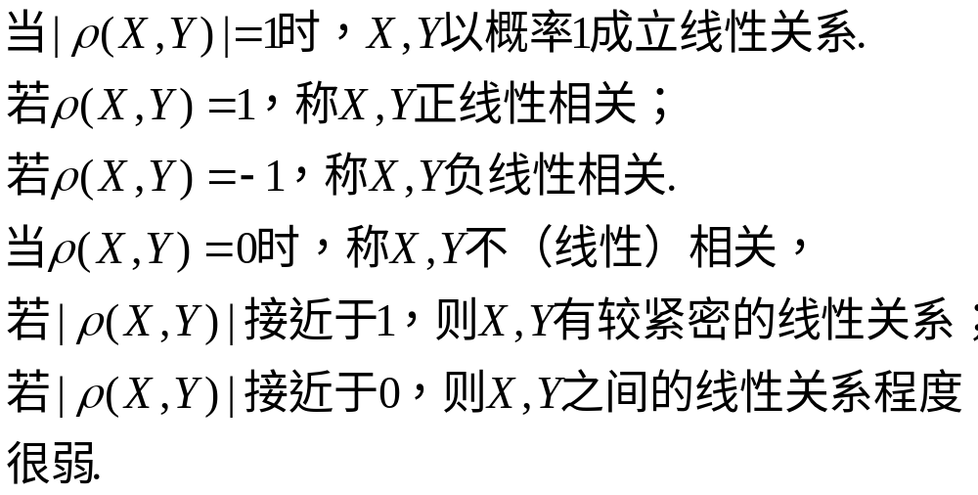

Slide 17
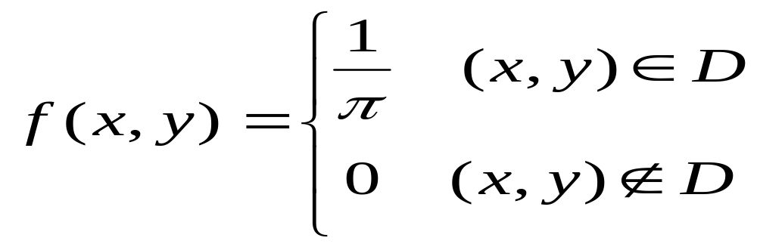
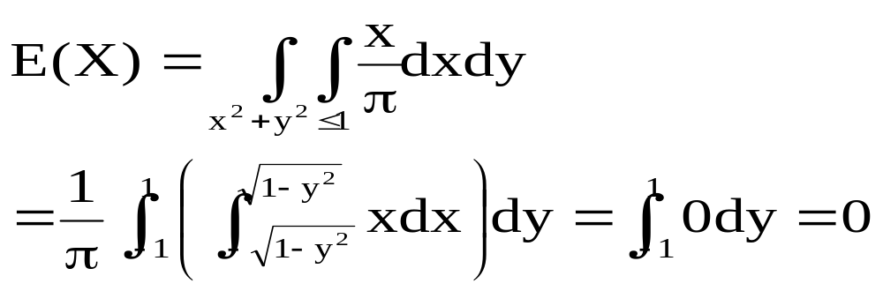
设(X,Y)服从单位圆域x²+y²≤1
上的均匀分布,证明: ρ =0。
例 1
证明:

Slide 18
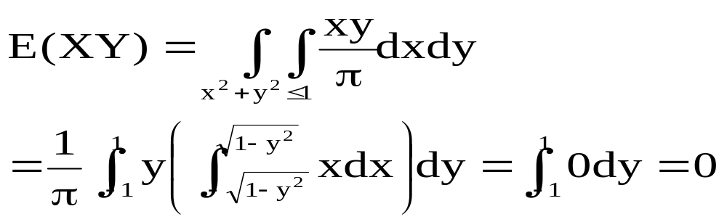
同样得E(Y)=0
∴ Cov(X,Y)=E(XY)-E(X)E(Y)=0
可易得 Var(X)>0, Var(Y)>0.
∴ρ_{XY} =0, 故 X与Y不相关.

Slide 19
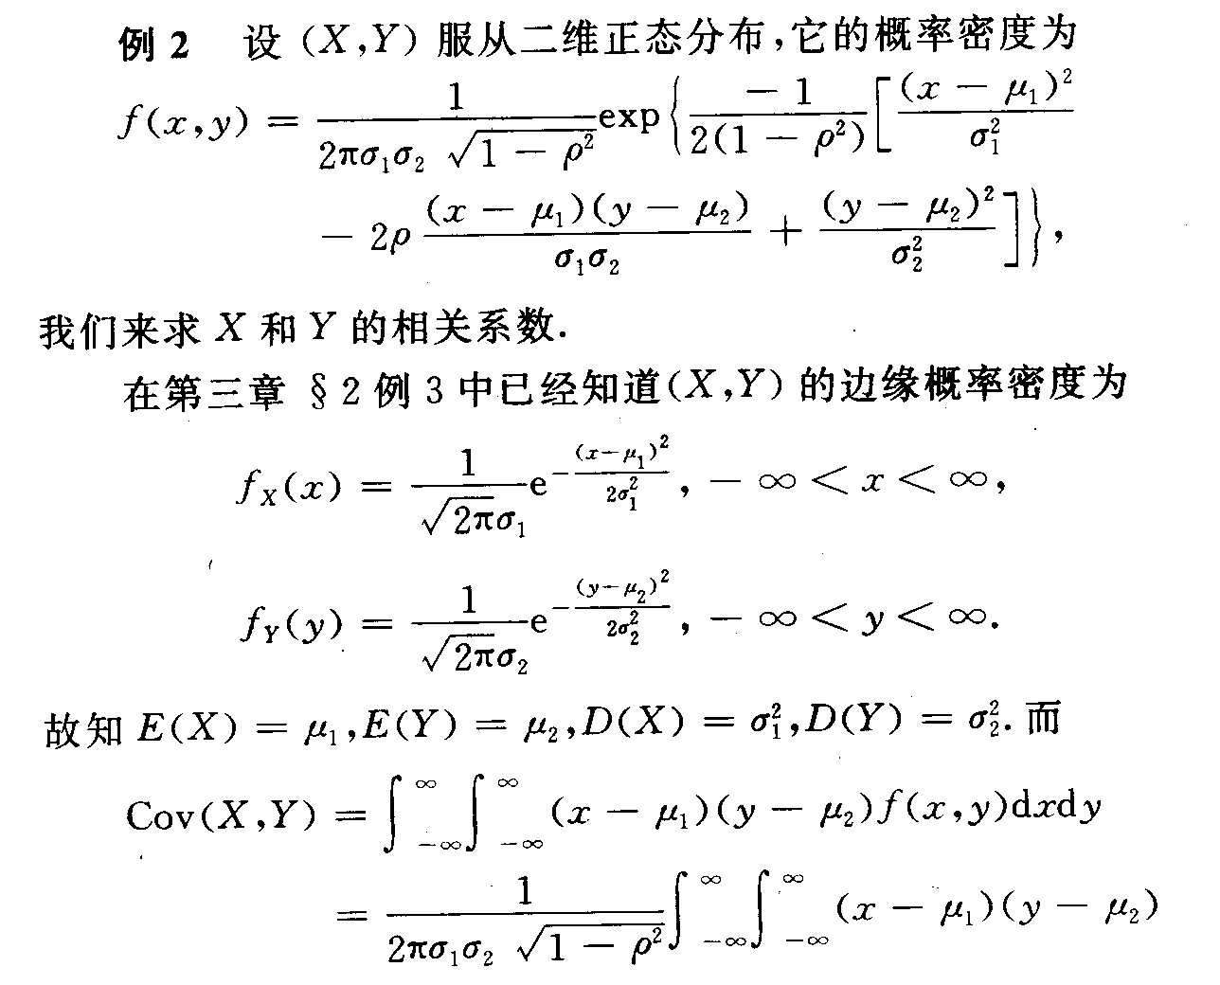

Slide 20
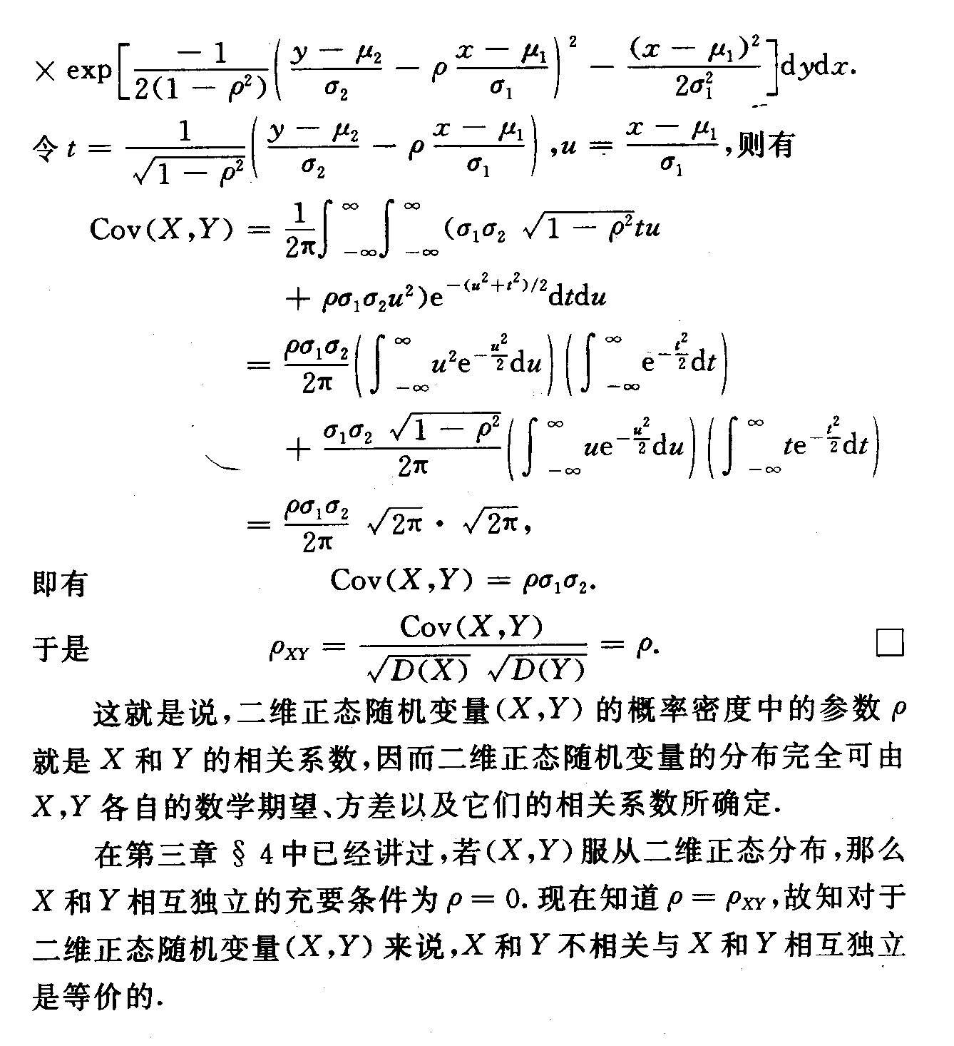

Slide 21
